Slide 1

猜一猜
身穿黑衣服,长个丑样子,
懂得爱妈妈,是个好孩子.
谜底:乌鸦

Slide 2
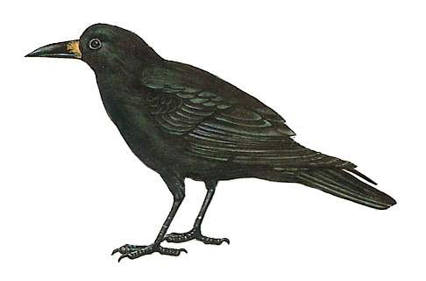
乌鸦
黑黑的羽毛,尖尖的嘴巴,长长的尾巴.

Slide 3
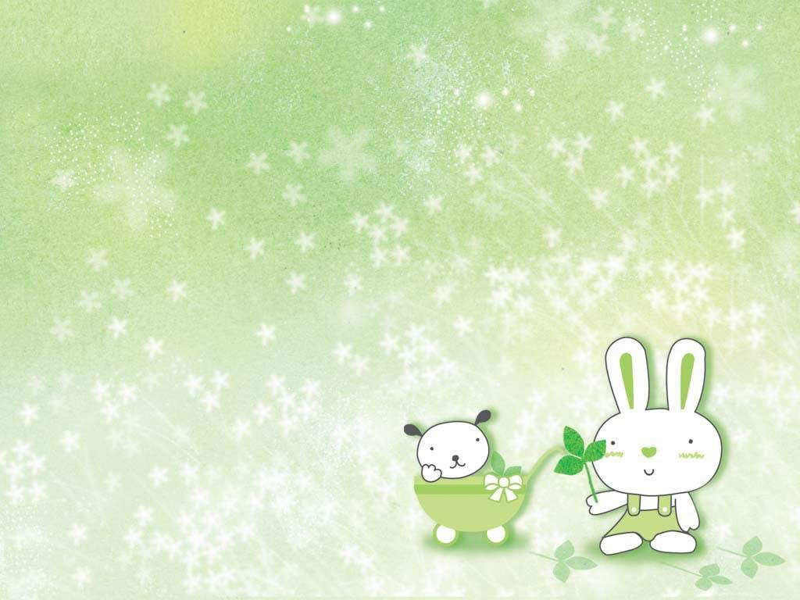
wū
乌
鸟
鸦
鸭
鸡

Slide 4
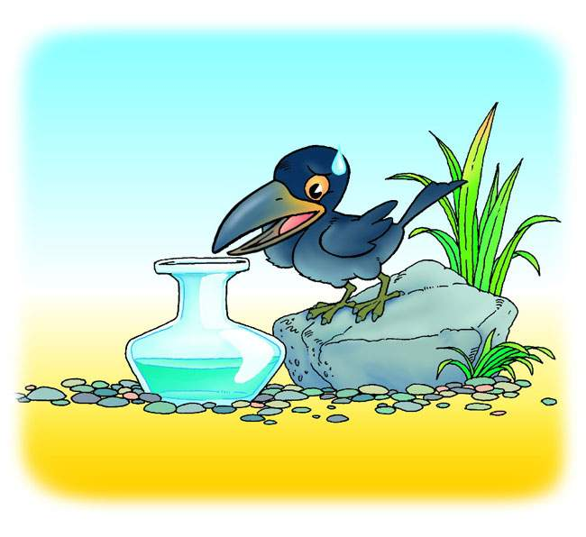
乌鸦喝水

Slide 5
kě
hē
渴
喝
口渴
喝水

Slide 6

乌 鸦 喝 渴 瓶 石
办 法 渐 找 许
wū
yā
hē
kě
pínɡ
shí
bàn
fǎ
jiàn
zhǎo
xǔ
x-ǚ

Slide 7
乌鸦 喝水 口渴 瓶子 小石子
办法 渐渐 找到 许多
wū
yā
hē
kě
pínɡ
shí
bàn
fǎ
jiàn
zhǎo
xǔ

Slide 8

乌鸦 喝水 口渴 瓶子 小石子
办法 渐渐 找到 许多

Slide 9


我 能 读：
喝 渴 鸦 瓶
乌 法 办 渐 石
（鸟）
（为）
（右）

Slide 10
我 会 选：
喝 渴
小弟弟口（ ）了，要（ ）水。
渴
喝
为 办
这个（ ）法真好！
他（ ）班级做了很多好事。
办
为
3 乌 鸟
这种（ ）的名字叫（ ）鸦。
鸟
乌

Slide 11
一只乌鸦口渴了,到处找水喝.

Slide 12
瓶子里有水.可是瓶子里的水不多,瓶口又小,
乌鸦喝不着水.

Slide 13
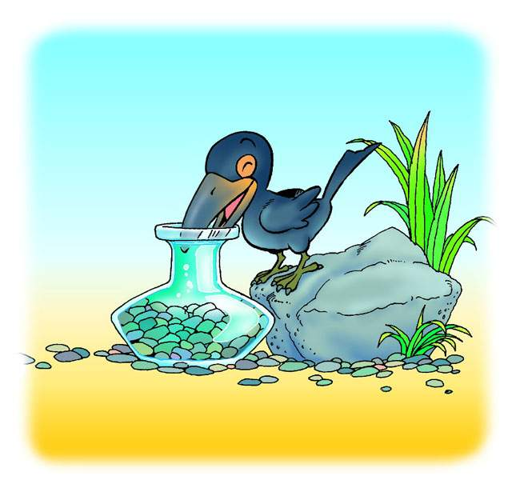
乌鸦把小石子一个一个地放进瓶子里.
瓶子里的水渐渐升高了,乌鸦喝着水了.

Slide 14

你有什么好办法记住下面的生字宝宝？
瓶 法 可 许

Slide 15
1.一只乌鸦口渴了，到处找水喝。
2.乌鸦看见一个瓶子。
3. 乌鸦看见旁边有许多小石子，想出办法来了。
4.瓶子里的水渐渐升高了。

Slide 16
法 许 找
先上后下
先左后右
先中间后两边

Slide 17
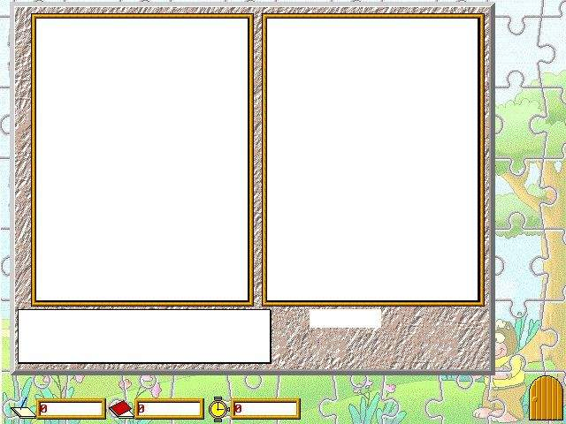
xǔ duō
许多
Shǎo xǔ
少许
许
xǔ
拼音：

Slide 18
找
我
zhǎo
拼音：

Slide 19
可
石
拼音：

Slide 20
办法
办公室
办
bàn
拼音：

Slide 21

第二课时

Slide 22
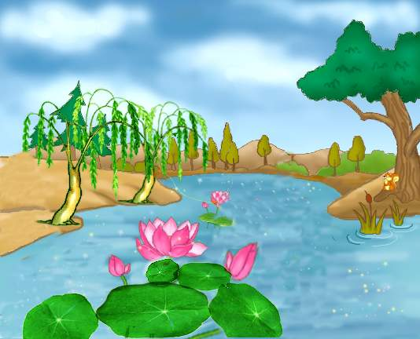


乌鸦
瓶子
口渴
喝水
小石子
办法
渐渐
找到
许多

Slide 23
口渴
瓶子
喝水
小石子
办法
渐渐
找到
许多
乌鸦

Slide 24

。。
一只乌鸦口渴了，到处找水喝。

Slide 25
乌鸦看见一个瓶子，瓶子里有水。

Slide 26
可是瓶子里的水不多，瓶口又小，乌鸦喝不着水。怎么办呢？

Slide 27
乌鸦看见旁边有许多小石子，想出办法来了。

Slide 28

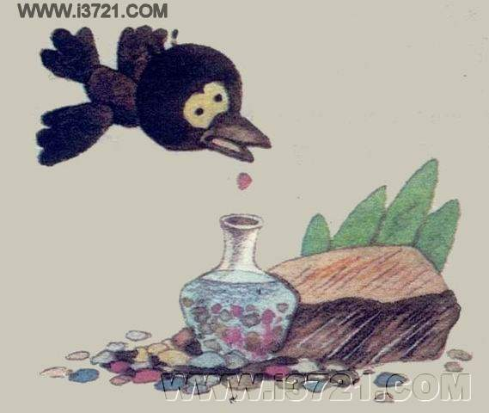
乌鸦把小石子一个一个地放进瓶子里。

Slide 29
瓶子里的水渐渐升高，乌鸦就喝着水了。

Slide 30
读一读，比一比。
乌鸦把小石子放到瓶子里。
乌鸦把小石子一个一个地放进瓶子里。
瓶子里的水升高了。
瓶子里的水渐渐升高了。

Slide 31
为什么乌鸦一看到有许多小石子就想出办法来了？
如果只有大石头或只有几个小石子乌鸦用现在想出的办法能行吗？
为什么？

Slide 32

一只乌鸦（ ），到处（ ）。乌鸦看见（ ），瓶子里（ ）。可是，瓶子里的水（ ），（ ），乌鸦（ ）。怎么办呢？
乌鸦看见（ ）。
乌鸦把小石子（ ）。瓶子里的水（ ），乌鸦就（ ）。

Slide 33
如果旁边没有小石子，你能想出不同的办法让乌鸦喝到水吗？

Slide 34

小乌鸦的邻居 威威乌鸦口渴了，飞出树林找水喝，在村中遇到了猴子。猴子告诉它： “村子的井里有水。”
猴子走了，威威找到了那口井，像邻居那样把小石子一个一个衔到井里，可是衔了好久，还不见水升上来。
乌鸦的这个办法能行吗？
这时候，猴子到井边来打水，看到乌鸦用这种办法喝水，不禁哈哈大笑，说: “你用这种办法喝瓶子里的水是可以的，喝井里的水就不行了!” 说完，猴子很快打来一桶水，请乌鸦喝了个够。

